Slide 1
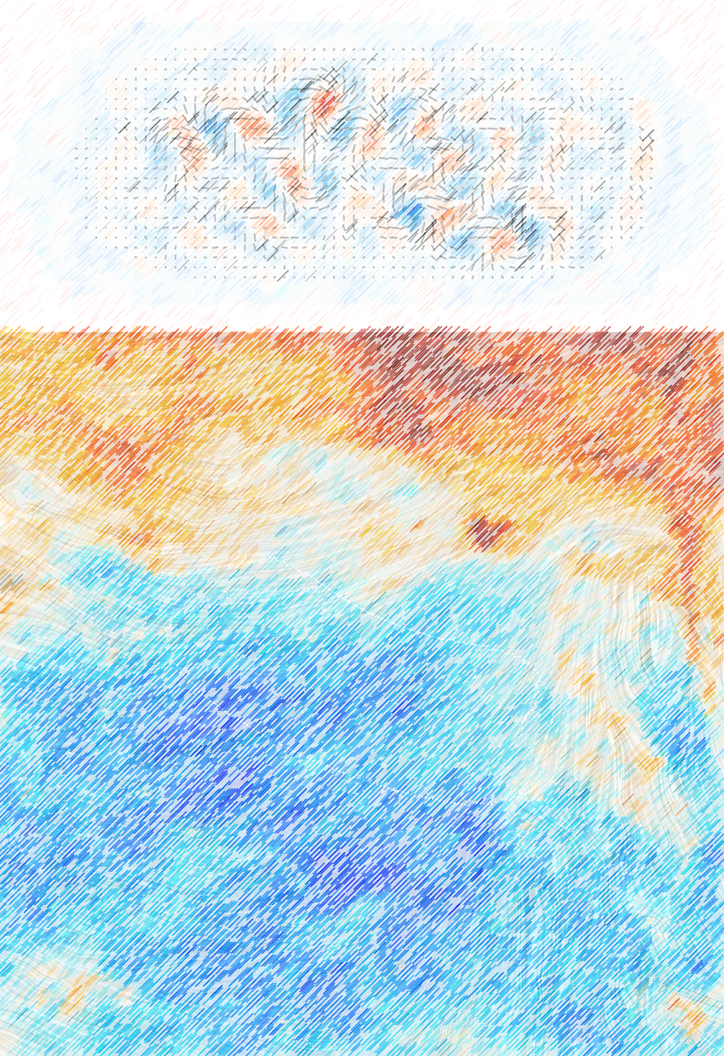
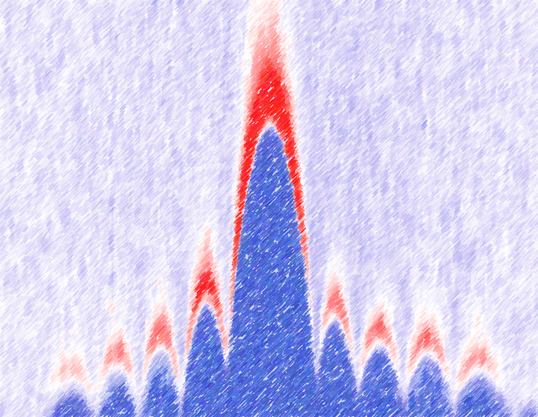
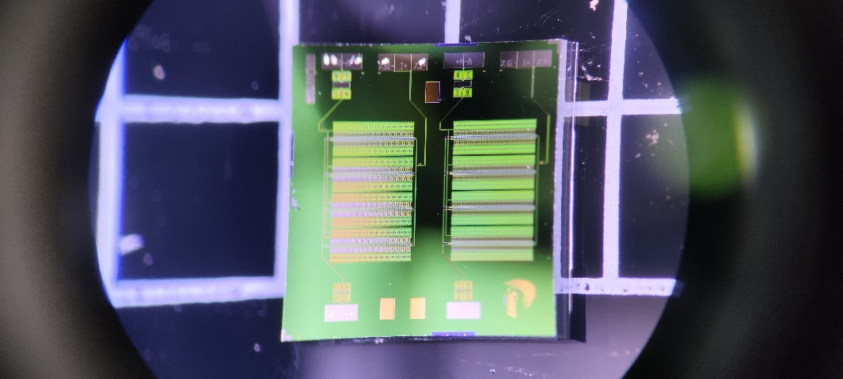
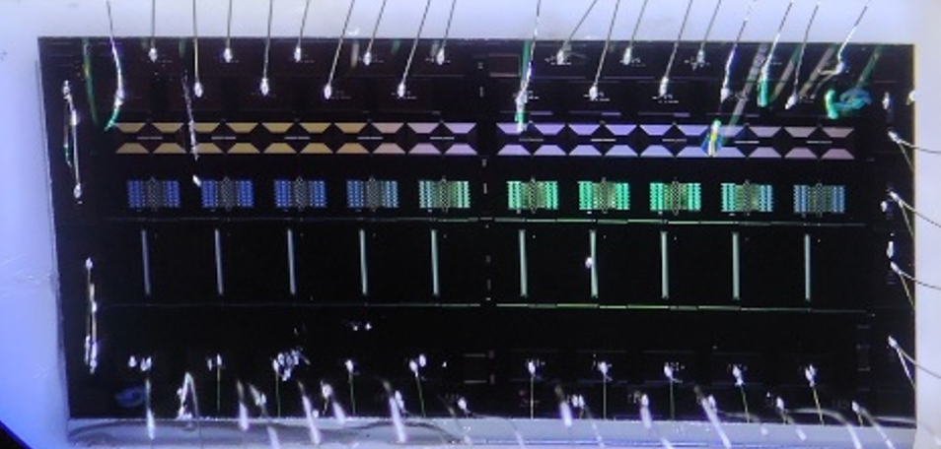
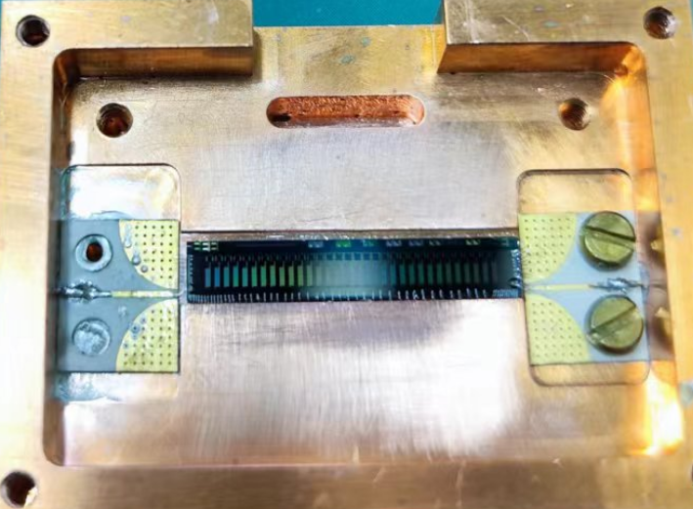
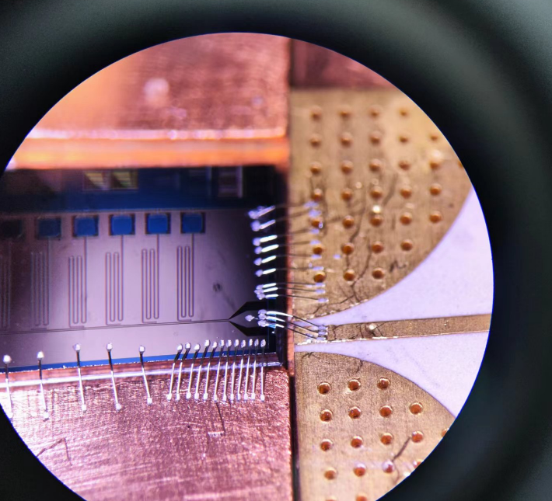
大规模TES阵列低温复用电子学研制进展 --微波复用SQUID
第二届非加速器实验粒子探测和电子学技术研讨会
李正伟
中国科学院高能物理研究所
2026.03.28@济南

Slide 2
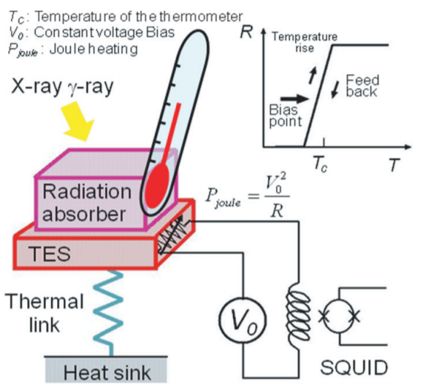
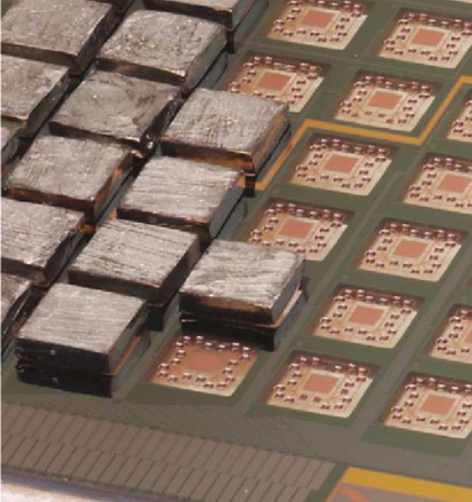
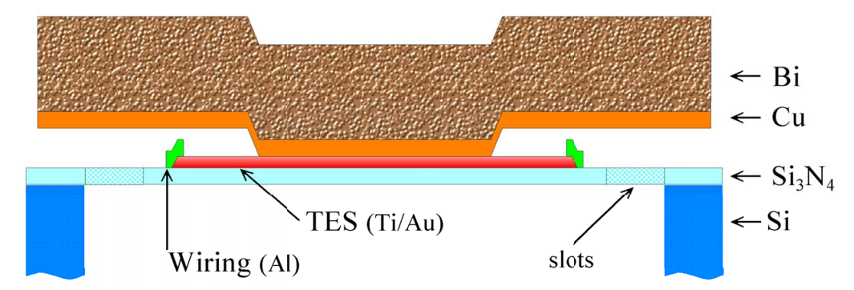
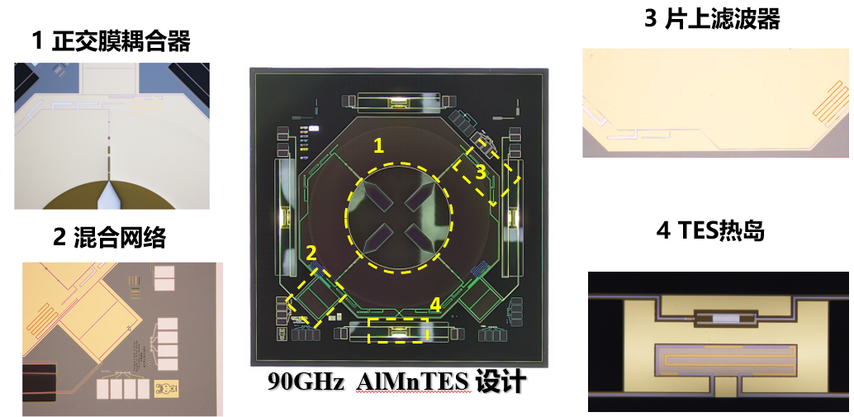
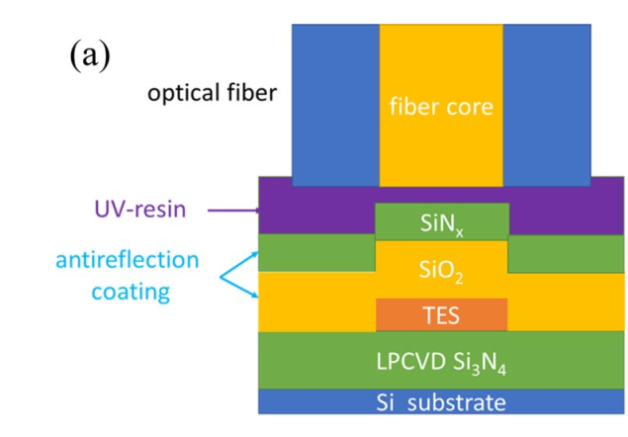
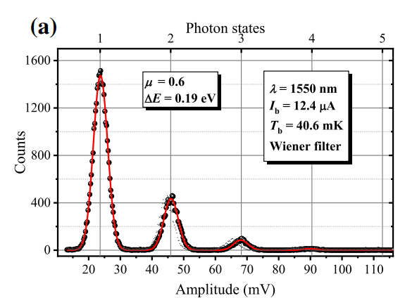
超导转变边沿探测器（TES）与读出简介
X-ray/Gamma ray detector
Millimeter/sub millimeter detector
Single photon detector
Xiaolong xu et al. 2022

Slide 3
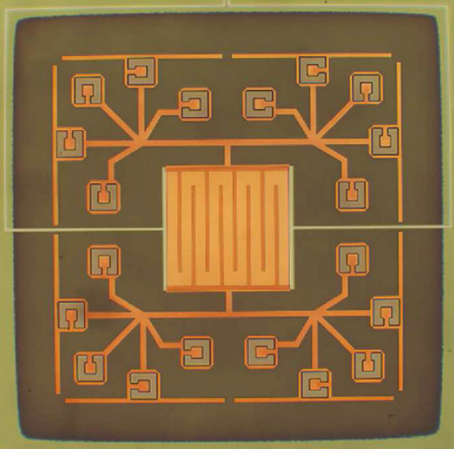
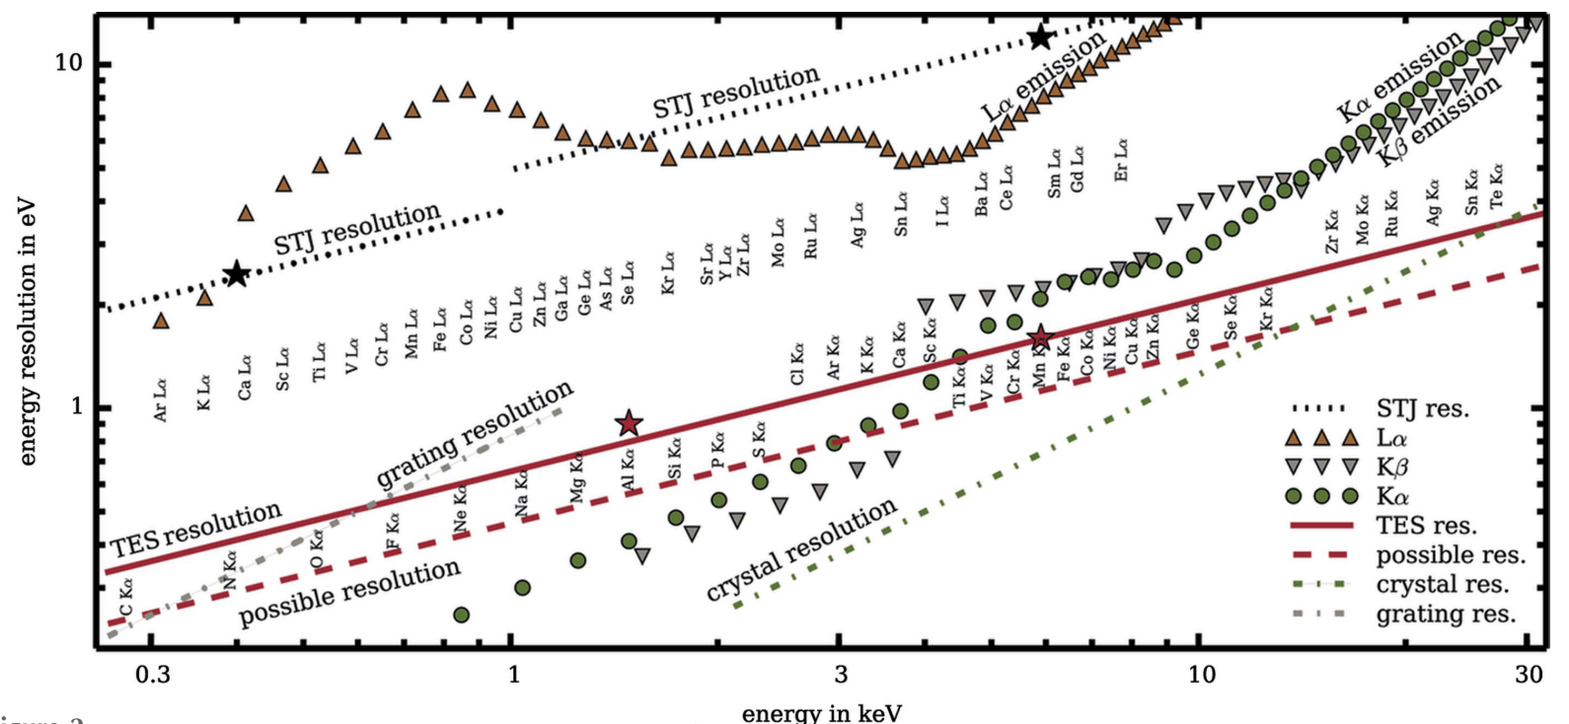
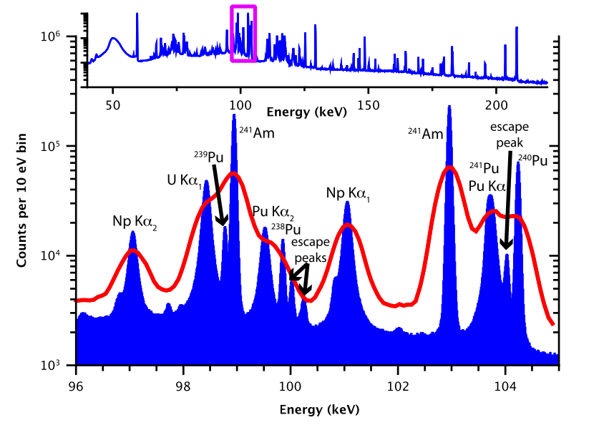
超导转变边沿探测器（TES）与读出简介
300um

Slide 4
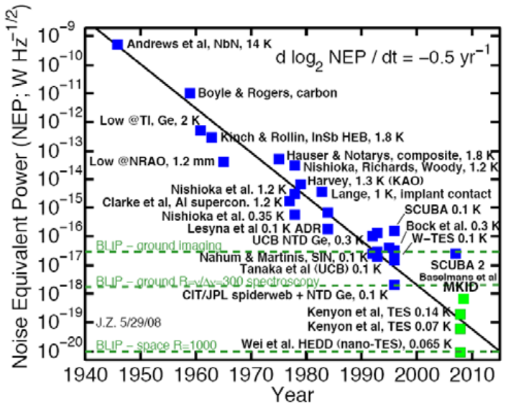
超导转变边沿探测器（TES）与读出简介
噪声水平

Slide 5
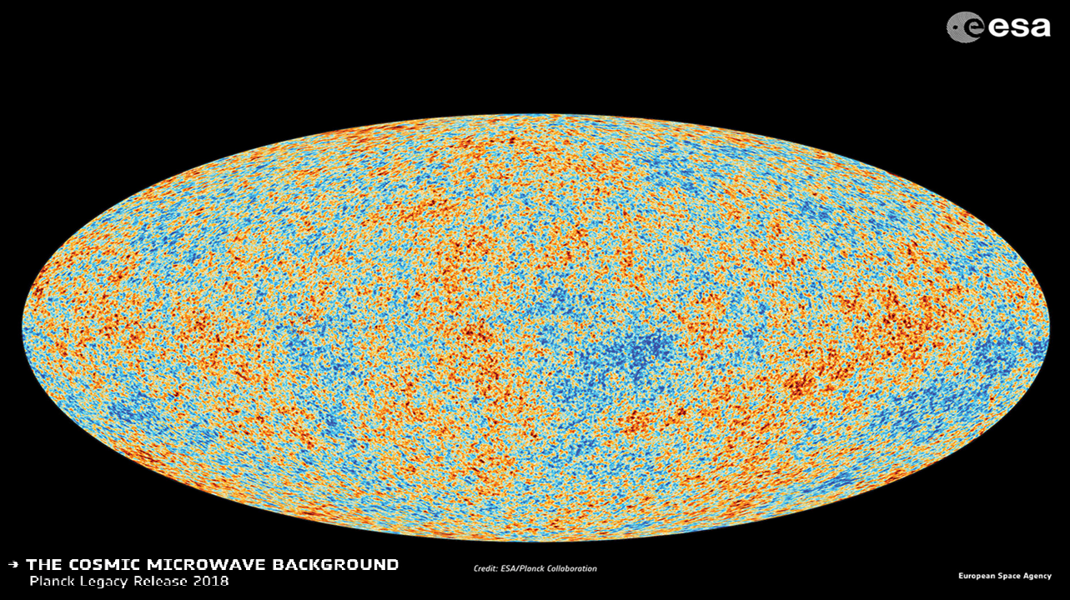
低温读出电子学:微波复用超导量子干涉仪（ μMux ）
原初引力波探测
宇宙微波背景辐射B模式偏振信号在目前典型的CMB望远镜一个探测器上造成的功率约为0.1aW~0.01aW（等效CMB天图温度涨落约几十nK）
天光背景信号强度：~pW
30μK
50nK
8nK
CMB辐射温度：2.73K

Slide 6
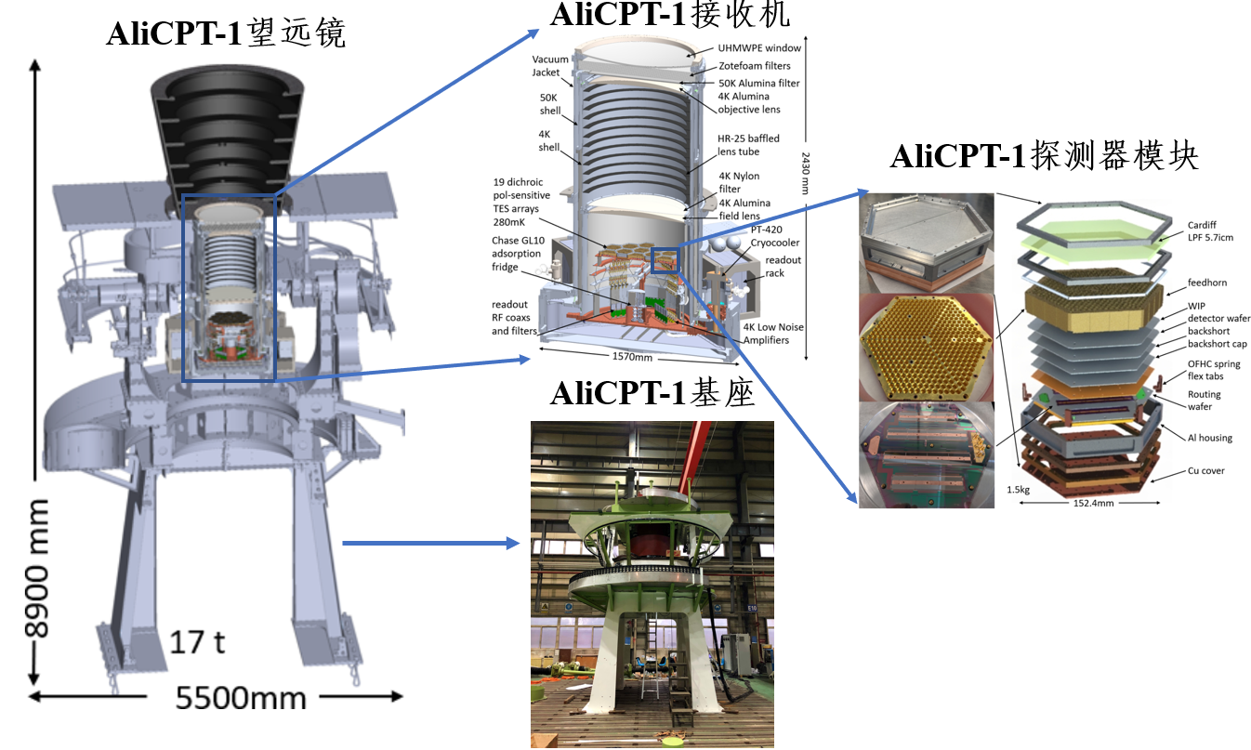
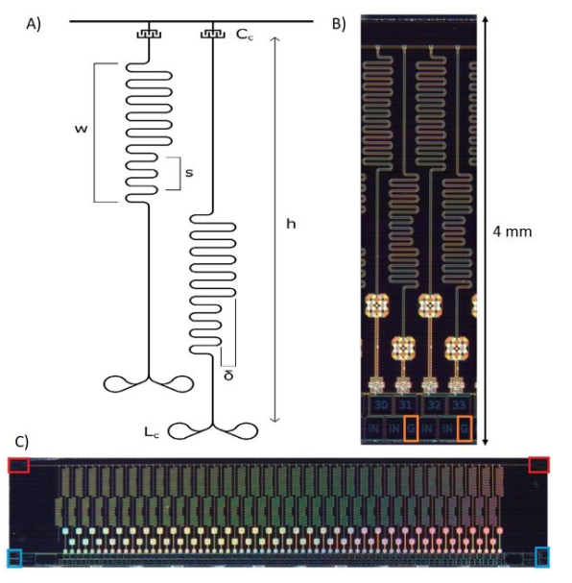
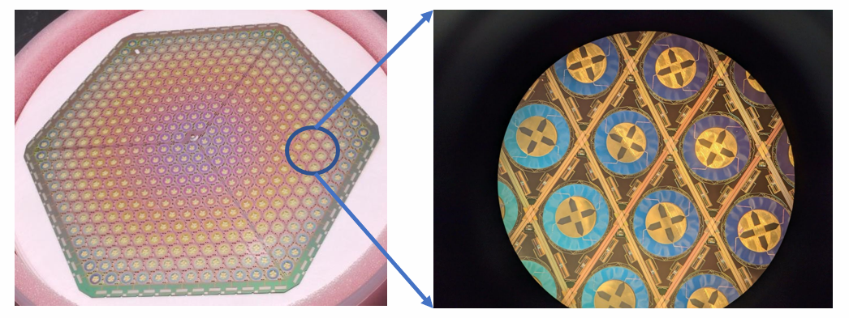
低温读出电子学:微波复用超导量子干涉仪（ μMux ）
核心技术挑战一：接收机核心是工作在260mk的TES探测器模块，单个模块探测器数量（6寸硅片）达到1700，总探测器~30000
核心技术挑战二：低温读出电子学，微波复用比达到896:1

Slide 7
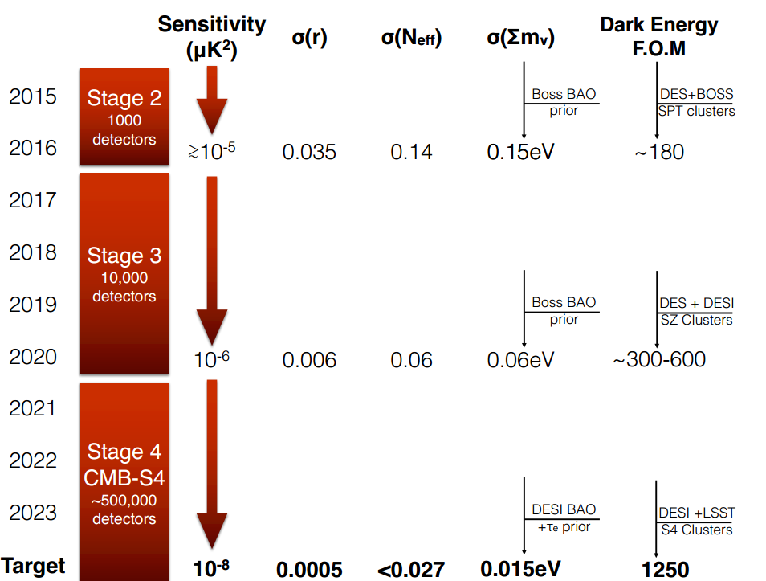
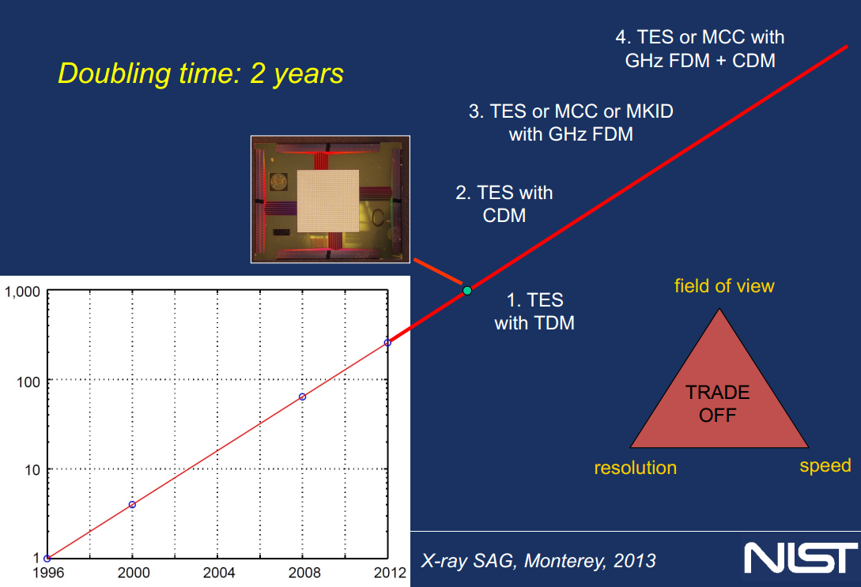
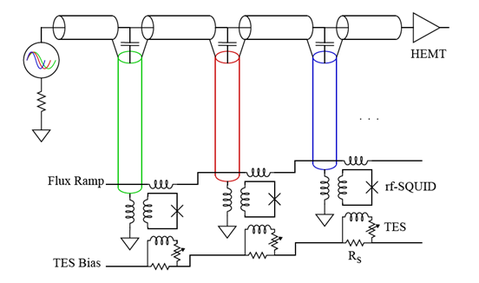
低温读出电子学:微波复用超导量子干涉仪（ μMux ）
现有TDM基本达到了读出像素的极限；
将原初引力波探测器灵敏度提升一个数量级要求探测器像素提升10~50倍，需要新的探测技术uMux

Slide 8
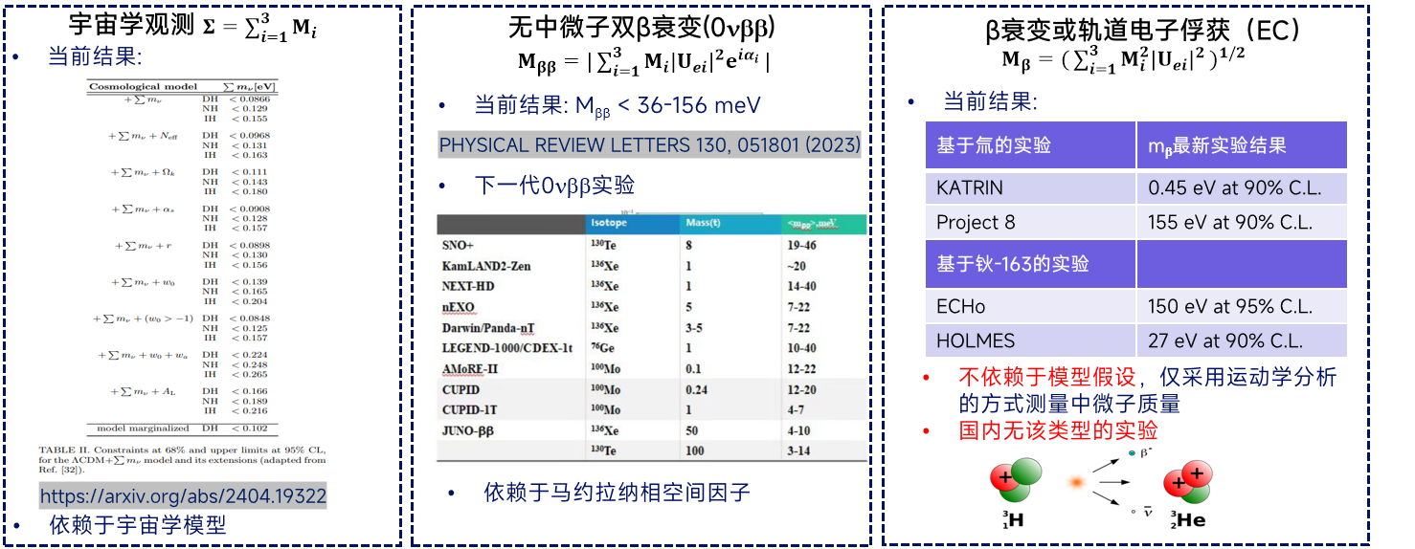
低温读出电子学:微波复用超导量子干涉仪（ μMux ）
中微子振荡表明中微子具有微小质量，精确测量它的质量对探索超越标准模型的新物理，揭示暗物质本质及宇宙正反物质不对称性起源具有重要意义
实验上测量中微子质量的方法有三种：

Slide 9
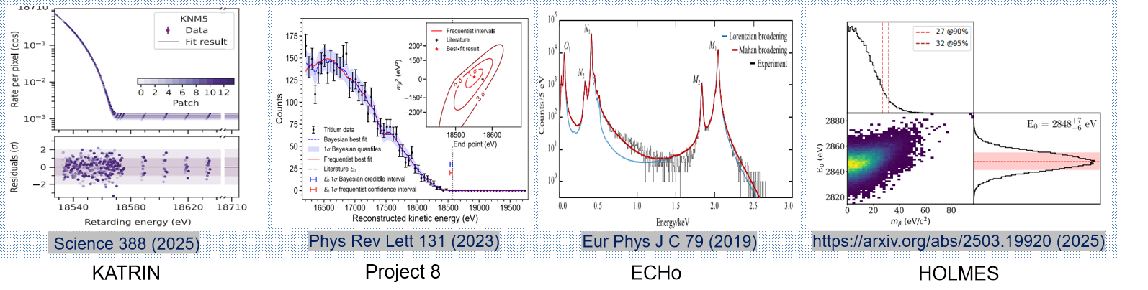
低温读出电子学:微波复用超导量子干涉仪（ μMux ）
Tritium-based experiments | Latest upper limit results of m_{β} | Detection technology
KATRIN | 0.45 eV at 90% C.L. | Magnetic-Adiabatic-Collimation-Electrostatic (MAC-E)
Project 8 | 155 eV at 90% C.L. | Cyclotron Radiation Emission Spectroscopy (CRES)
¹⁶³Ho-based experiments
ECHo | 150 eV at 95% C.L. | Magnetic microcalorimeters (MMC)
HOLMES | 27 eV at 90% C.L. | Transition Edge Sensors (TES)

Slide 10
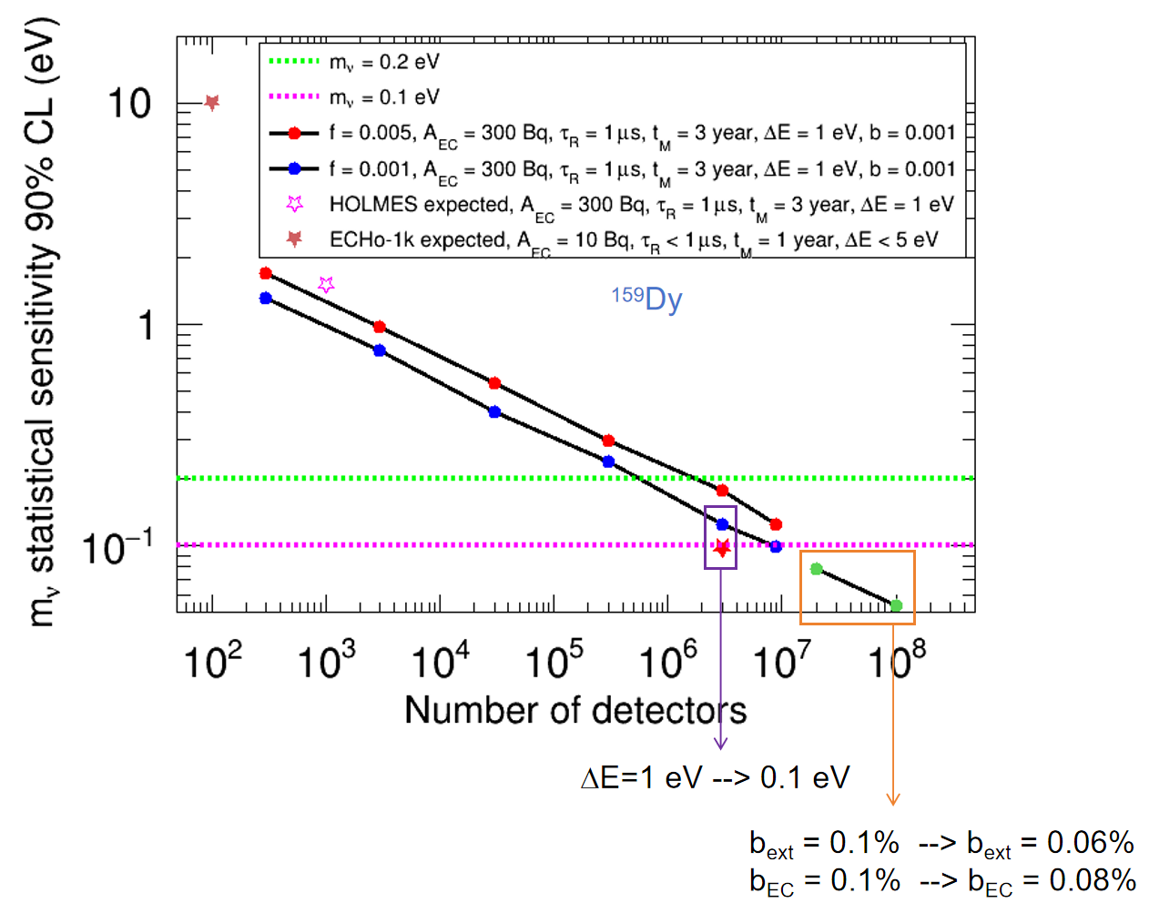
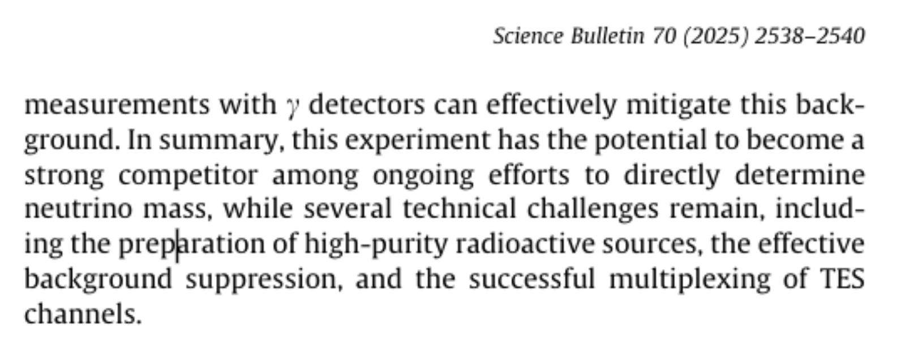
低温读出电子学:微波复用超导量子干涉仪（ μMux ）
2025年衡月昆老师课题组提出利用¹⁵⁹Dy独特的极低能电子俘获衰变过程，结合极低能量分辨率的超导探测器直接测量中微子质量的实验构想。
百万读出像素挑战：微波复用SQUID读出

Slide 11
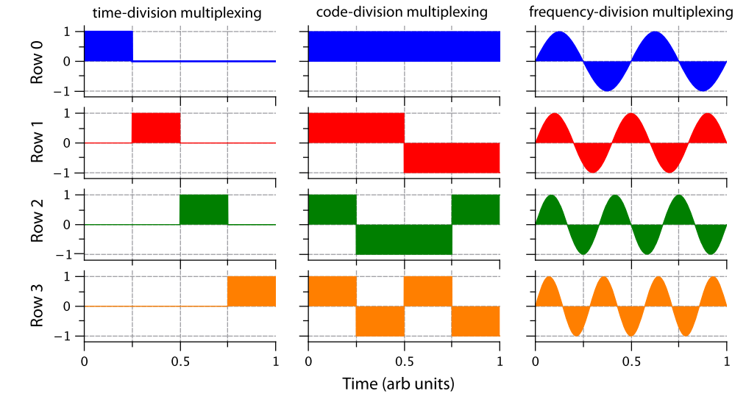
低温读出电子学:微波复用超导量子干涉仪（ μMux ）
时分复用SQUID（TDM）
码分复用SQUID（CDM）
频分复用SQUID（FDM）:
1)fMux;2)uMux

Slide 12
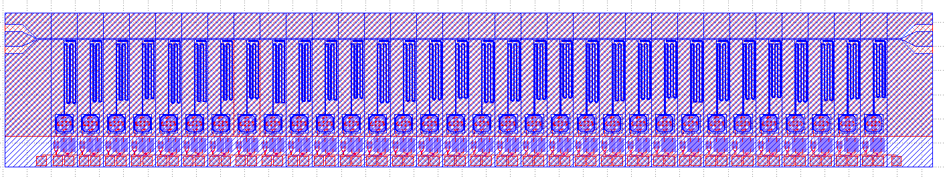
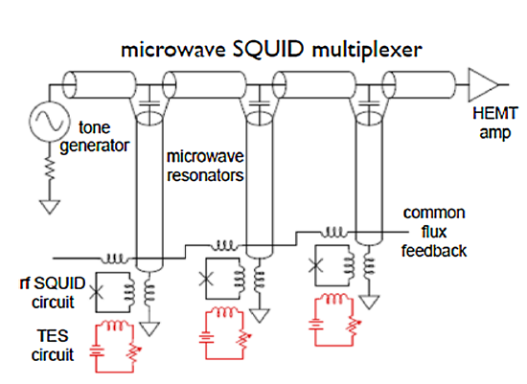
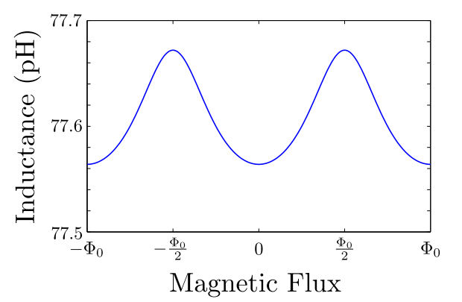
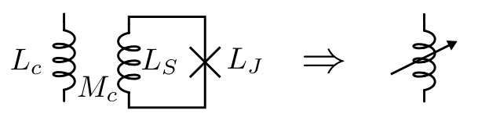
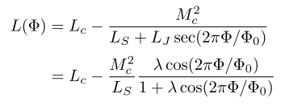
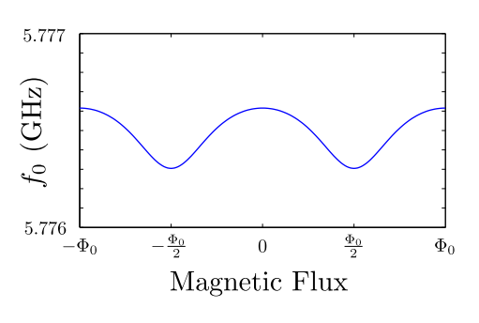
低温读出电子学:微波复用超导量子干涉仪（ μMux ）

Slide 13
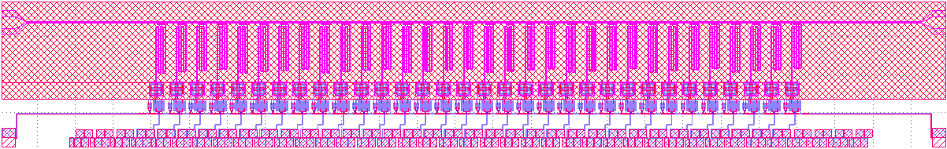
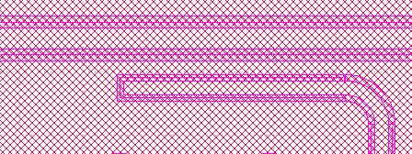
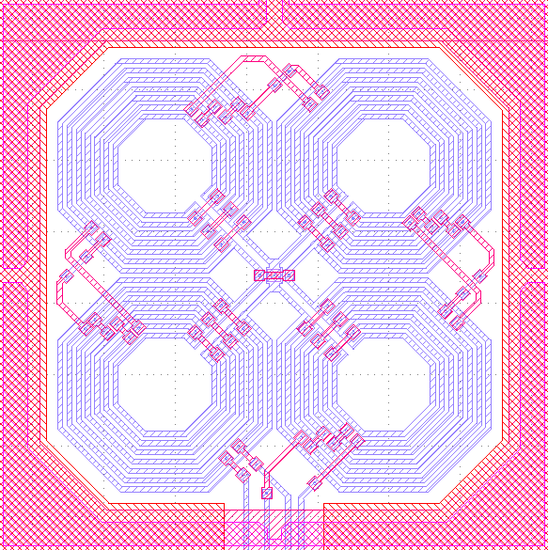
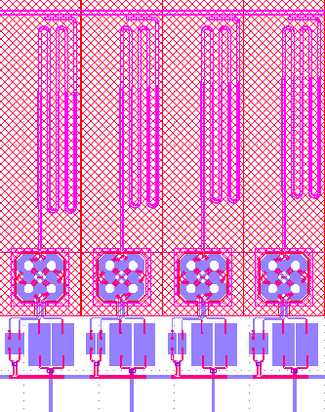
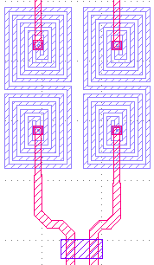
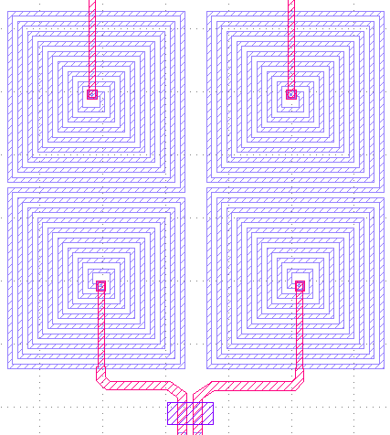

低温读出电子学:微波复用超导量子干涉仪（ μMux ）
32通道$μ$Mux设计图
肘形耦合
RF-SQUID
CPW谐振器
Input coil LR filter
Flux ramp input LR filter

Slide 14
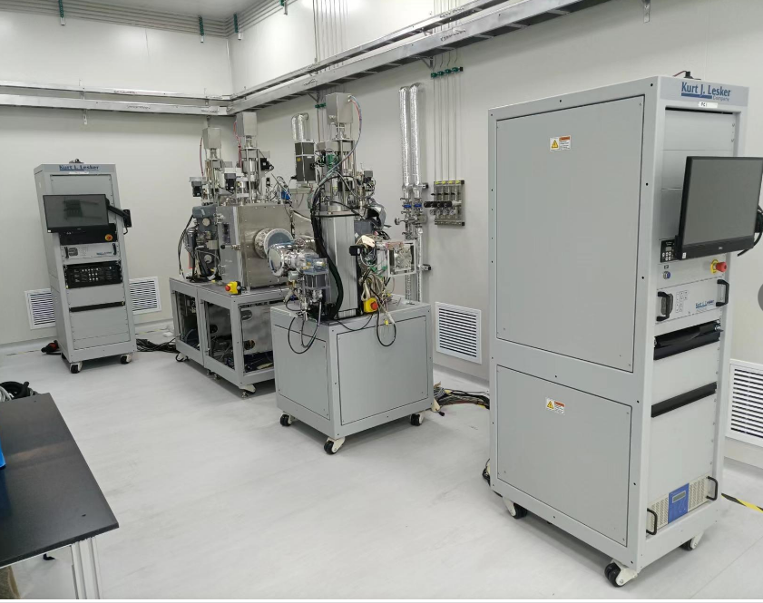
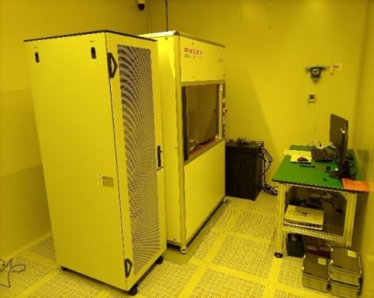
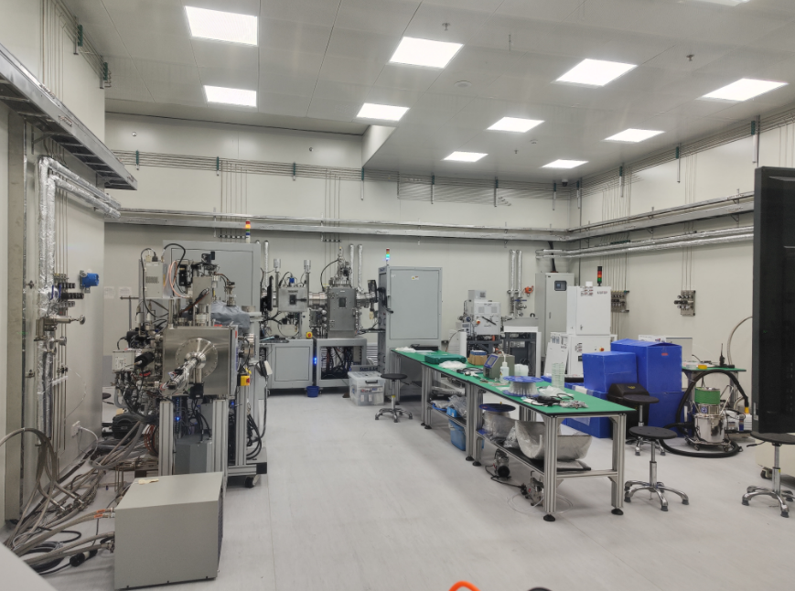
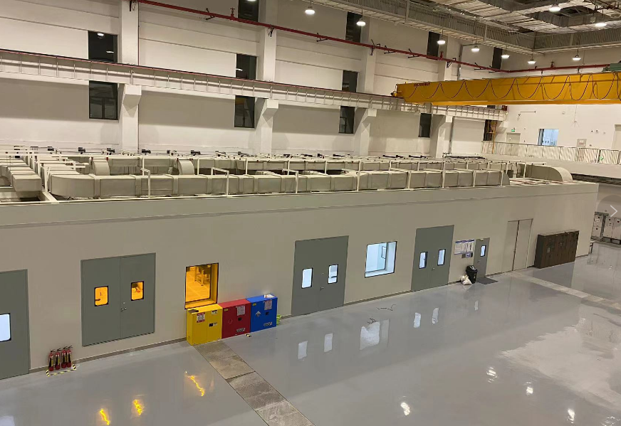
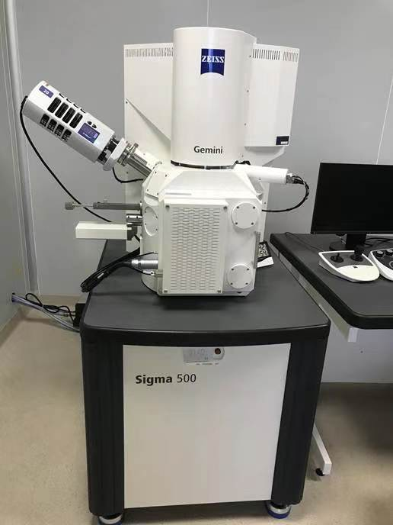
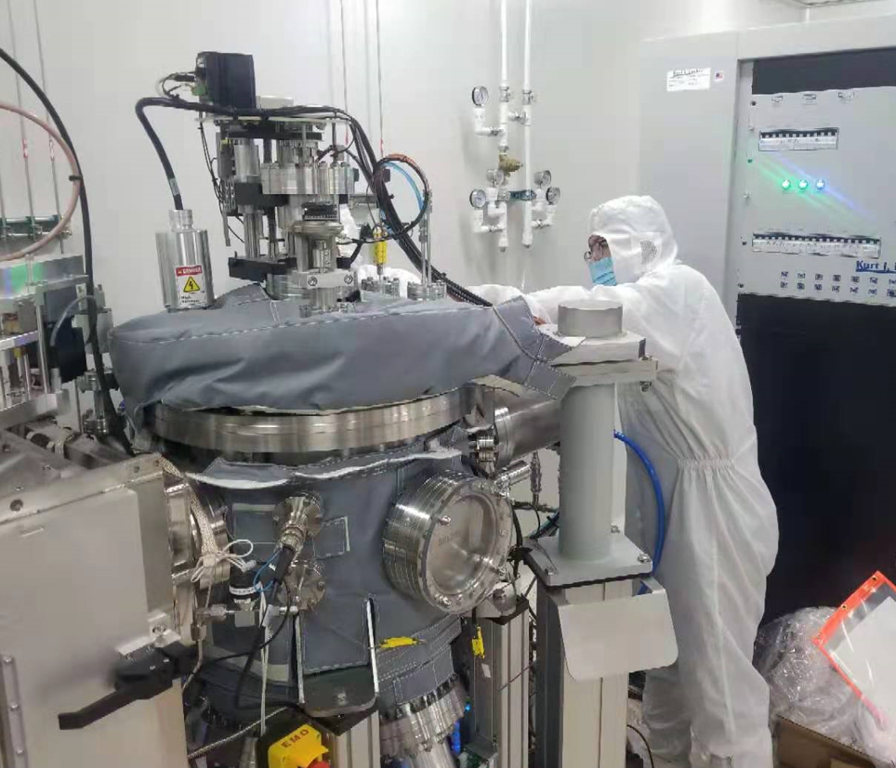
低温读出电子学：加工平台
建立超导专用微纳加工平台
探测器研发：TES/KID
读出电子学：SQUID/μMux
百级黄光区光刻设备
SQUID专用镀膜设备
千级表征区表征设备
千级镀膜/刻蚀区
TES专用镀膜设备

Slide 15
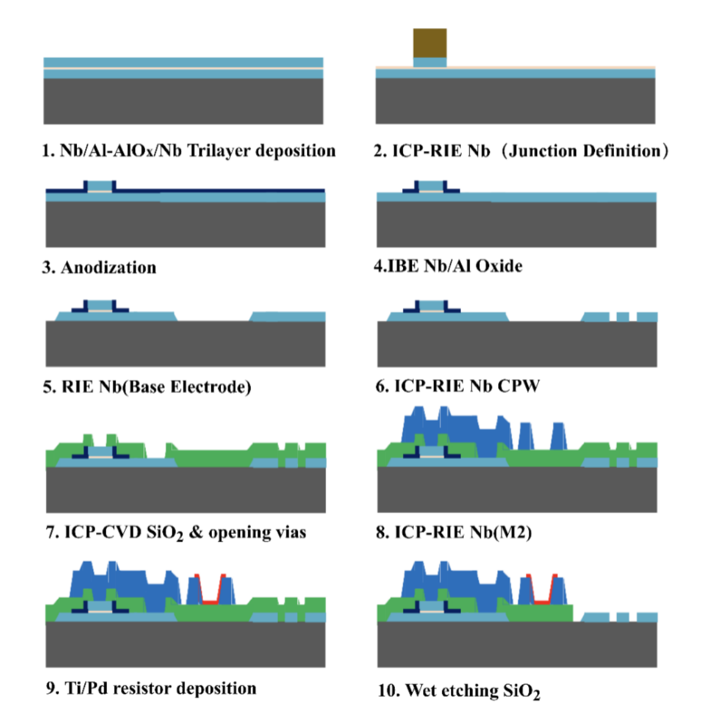
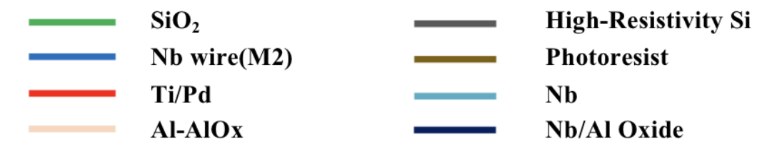
低温读出电子学:微波复用超导量子干涉仪（ μMux ）
微波复用SQUID研制:制备工艺开发

Slide 16

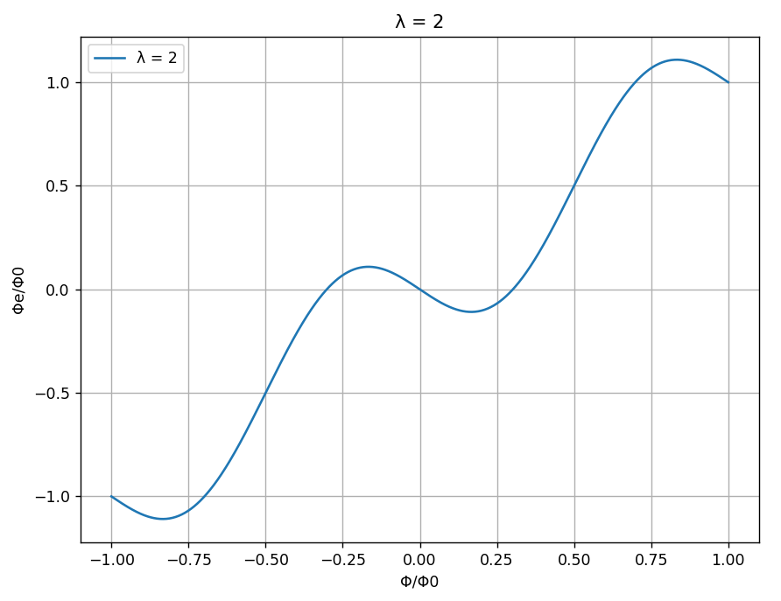
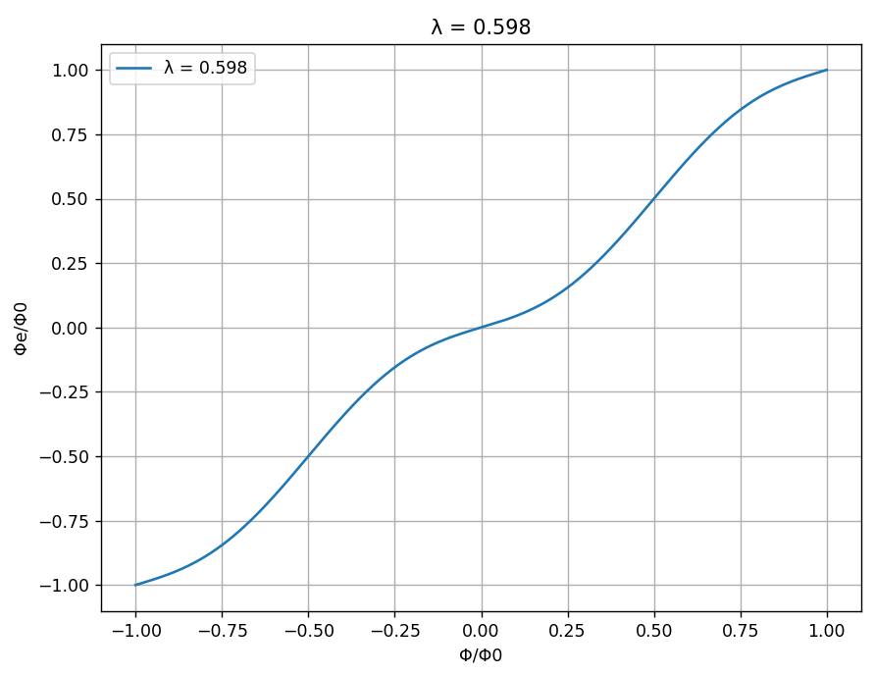



低温读出电子学:微波复用超导量子干涉仪（ μMux ）
微波复用SQUID研制:低临界电流密度约瑟夫森结制备
$\frac{Φ_{e}}{Φ_{0}}=\frac{Φ}{Φ_{0}}−\frac{λ}{2π}sin(2π\frac{Φ}{Φ_{0}})$
L_{J} $≡\frac{ℏ}{2eI_{C}}=\frac{Φ_{0}}{2πI_{C}}$
λ≡L_{S}/L_{J}
目标$：λ$<0.6, 按照3μm× 3μm结尺寸大小，则对应的Ic=4.5 μA，临界Jc<0.5 μA/ μm²

Slide 17



低温读出电子学:微波复用超导量子干涉仪（ μMux ）
微波复用SQUID研制:低临界电流密度约瑟夫森结制备
R_{n} =1431.02Ω
R_{sg} =8163.27Ω
R_{sg}/R_{n} =5.70
I_{c} = ~1.492uA
I_{c}R_{n} =2.14mV
Jc=1.01 μA/μm²
Jc=0.166 μA/μm²

Slide 18




低温读出电子学:微波复用超导量子干涉仪（ μMux ）
微波复用SQUID研制:高本征品质因子谐振器制备
实际测得的谐振频率比设计值少了一个，剔除3和4之间的频率间隔
频率间隔在3.22-14.00MHz
Qr在8572-101946.0

Slide 19




低温读出电子学:微波复用超导量子干涉仪（ μMux ）
微波复用SQUID研制:高本征品质因子谐振器制备
Qc在68167.5-186757.9
Qi在10723.1-585716.6
AliCPT的μMux的测试结果
Qi在10723.1-585716.6

Slide 20

低温读出电子学:微波复用超导量子干涉仪（ μMux ）
微波复用SQUID研制:完成32:1复用比芯片的初步工艺开发，制备原理样机并实现磁通调制测试

Slide 21


低温读出电子学:微波复用超导量子干涉仪（ μMux ）
微波复用SQUID研制:完成32:1复用比芯片的初步工艺开发，制备原理样机并实现磁通调制测试
山大/散裂/中科大/粒子天体中心

Slide 22





低温读出电子学:微波复用超导量子干涉仪（ μMux ）
拟合公式：
山大/散裂/中科大/粒子天体中心

Slide 23



低温读出电子学:微波复用超导量子干涉仪（ μMux ）
9uA/Phi0
山大/散裂/中科大/粒子天体中心

Slide 24
总结与展望
初步完成32通道的μMux的制备工艺开发，实现了7：1复用比验证；
最终目标：复用比>1000:1

